Slide 1

切割优化方案
现有一维切割
与二维布料排料应用
客户交流材料
2026.09
Notes:
建议讲解约15分钟。本次先用现有一维卷材切割说明如何组合规格、满足订单，再介绍二维矩形布料排料及瑕疵避让的扩展方向。二维内容为方案说明，需要结合客户设备与样本验证，尚不代表当前产品已有该能力。封面为AI生成概念插图，不代表客户现场。

Slide 2
一维与二维的应用区别
比较项 | 一维卷材切割 | 二维矩形布料排料
典型对象 | 宽卷分切为不同宽度的窄卷 | 桌布、帘布等矩形裁片
求解内容 | 宽度组合及各组合使用次数 | 裁片位置、方向与使用布长
主要约束 | 卷宽、需求数量及生产规则 | 布幅、不重叠、方向及瑕疵
方案状态 | 当前项目已有一维求解能力 | 本次介绍的扩展方向
布料分切成连续窄条也可归入一维场景。二维方案以矩形裁片为范围。
02
Notes:
一维和二维的区别在于求解需要自由安排的尺寸。订单有长度字段，并不意味着已有二维排料。桌布、窗帘等成品若有缝边或缩水要求，应先换算成裁切尺寸，再送入求解。服装前片、袖片等不规则轮廓不属于本次矩形扩展范围。
资料依据
当前项目源码核对（2026-09-16）
D:/BigBase/Solartron-Cut/README.md
D:/BigBase/Solartron-Cut/src/main/java/test/demo/apsmodule/generator/NewSolver/CuttingSolver.java
D:/BigBase/Solartron-Cut/src/main/java/test/demo/apsmodule/generator/NewSolver/model/PatternCandidate.java
D:/BigBase/Solartron-Cut/src/main/java/test/demo/apsmodule/service/CuttingInstruction.java

Slide 3
当前一维切割的工作过程
现有方案
01
输入订单
规格宽度、需求数量、长度及分组信息
02
设置生产条件
固定卷宽，或允许选择的宽度范围
03
组合与求解
生成宽度组合，选择组合及使用次数
04
输出切割安排
组合宽度、废边、使用次数及订单分配
03
Notes:
按业务流程讲，不展开算法名词。系统把订单需求与可用卷宽转化为候选组合，再选择满足需求规则的组合。当前项目保留切割求解和APS接口相关后端能力，不将本页理解成已提供完整现场裁床控制系统。
资料依据
当前项目源码核对（2026-09-16）
D:/BigBase/Solartron-Cut/README.md
D:/BigBase/Solartron-Cut/src/main/java/test/demo/apsmodule/generator/NewSolver/CuttingSolver.java
D:/BigBase/Solartron-Cut/src/main/java/test/demo/apsmodule/generator/NewSolver/model/PatternCandidate.java
D:/BigBase/Solartron-Cut/src/main/java/test/demo/apsmodule/service/CuttingInstruction.java
D:/BigBase/Solartron-Cut/src/main/java/test/demo/rest/dto/OptimizationRequest.java
D:/BigBase/Solartron-Cut/src/main/java/test/demo/apsmodule/service/SolverConfig.java

Slide 4
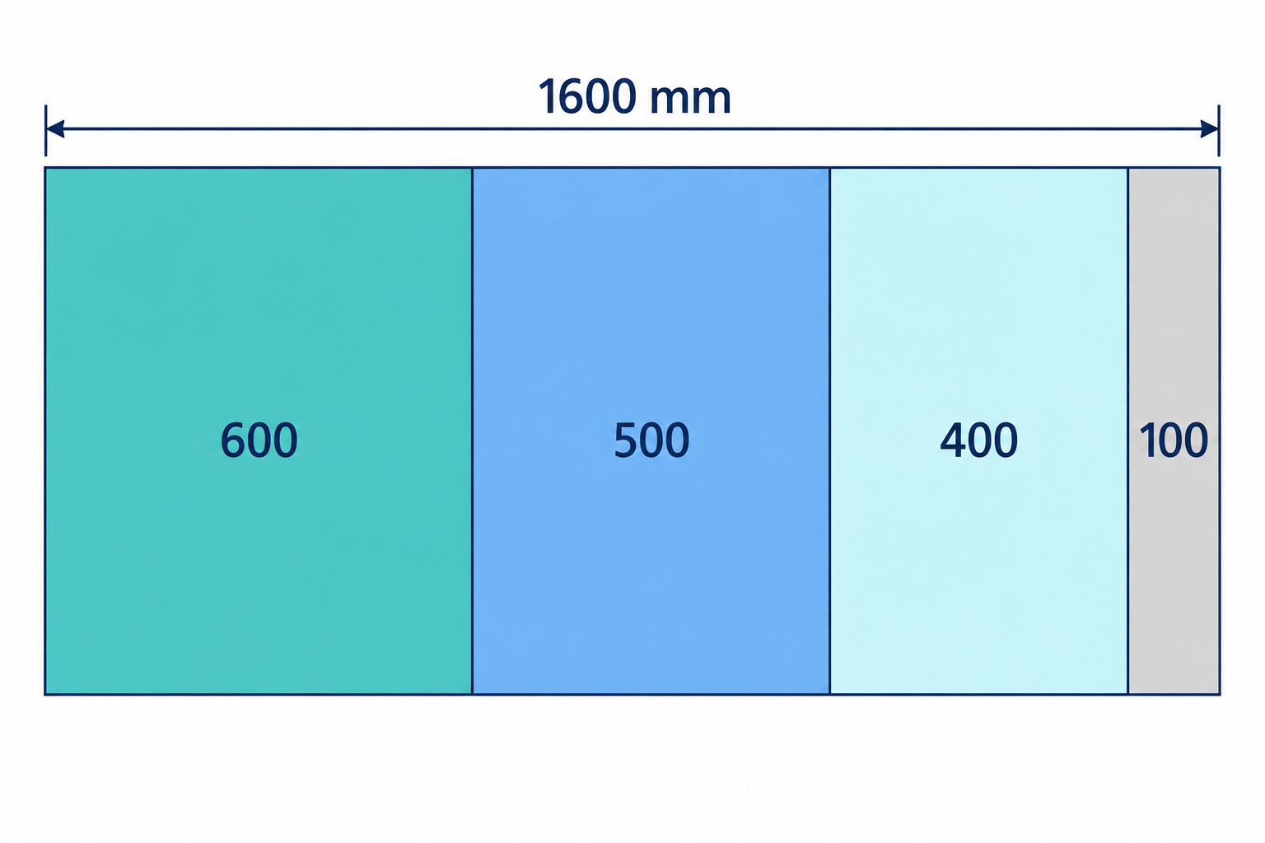
一维示例：一张宽度组合
教学算例
1600 mm
原材料总宽度
600 + 500 + 400
= 1500 mm
废边 100 mm
宽度利用率 93.75%
示例假设：同一兼容分组、统一长度，不计刀缝及额外修边。数字为教学算例。
04
Notes:
每一种宽度组合称为一个切割模式。图中三种规格共占1500毫米，剩余100毫米作为废边。宽度利用率为1500除以1600，等于93.75%。这不是客户实测节料比例，也不能直接当成包含长度、端头和其他损耗的总材料利用率。图为AI生成教学示意，计算关系以本页文字为准。
资料依据
当前项目源码核对（2026-09-16）
D:/BigBase/Solartron-Cut/README.md
D:/BigBase/Solartron-Cut/src/main/java/test/demo/apsmodule/generator/NewSolver/CuttingSolver.java
D:/BigBase/Solartron-Cut/src/main/java/test/demo/apsmodule/generator/NewSolver/model/PatternCandidate.java
D:/BigBase/Solartron-Cut/src/main/java/test/demo/apsmodule/service/CuttingInstruction.java

Slide 5
组合选择需要同时满足订单
教学算例
需求：600、500、400 mm 三种规格各 2 件
候选组合 | 600 mm | 500 mm | 400 mm | 每次废边
P1：600 + 500 + 400 | 1 | 1 | 1 | 100 mm
P2：600 + 600 + 400 | 2 | 0 | 1 | 0 mm
P1 使用 2 次，可满足本例全部需求
P2 虽然单次废边为零，但不能单独满足 500 mm 的需求。
05
Notes:
此例用于解释为什么不能每次只挑废边最少的组合。需求为三种规格各两件，P1重复两次可精确覆盖。P2虽然没有宽度废边，却没有产出500毫米规格。表格只是两个候选模式的对照，不代表完整候选池。本例按等长、单件计数简化，实际项目的车次、工位和数量换算以生产口径为准。
资料依据
当前项目源码核对（2026-09-16）
D:/BigBase/Solartron-Cut/README.md
D:/BigBase/Solartron-Cut/src/main/java/test/demo/apsmodule/generator/NewSolver/CuttingSolver.java
D:/BigBase/Solartron-Cut/src/main/java/test/demo/apsmodule/generator/NewSolver/model/PatternCandidate.java
D:/BigBase/Solartron-Cut/src/main/java/test/demo/apsmodule/service/CuttingInstruction.java

Slide 6
现有一维方案的交付内容
现有方案
生产条件
切割安排
订单规格与分组条件
固定或可选卷宽
按规则控制允许超产
各宽度的分切数量
每种组合的使用次数
工位及订单分配信息
结果可核对
需求覆盖、组合宽度和废边均有明确计算依据
实际效果需结合客户订单、生产规则及现场执行验证，不预设节料比例。
06
Notes:
当前CuttingInstruction包含卷宽、长度、表面处理、厚度、宽度到工位数量的映射、使用车次数、订单工位分配及废边等信息。输入有超产上限和允许超产规则，不能承诺所有场景天然都是零超产。客户验收应核对实际数量和切割可执行性。当前能力陈述依据源码与接口，不替代本次客户现场验收。
资料依据
当前项目源码核对（2026-09-16）
D:/BigBase/Solartron-Cut/README.md
D:/BigBase/Solartron-Cut/src/main/java/test/demo/apsmodule/generator/NewSolver/CuttingSolver.java
D:/BigBase/Solartron-Cut/src/main/java/test/demo/apsmodule/generator/NewSolver/model/PatternCandidate.java
D:/BigBase/Solartron-Cut/src/main/java/test/demo/apsmodule/service/CuttingInstruction.java
D:/BigBase/Solartron-Cut/src/main/java/test/demo/apsmodule/service/SolverConfig.java

Slide 7
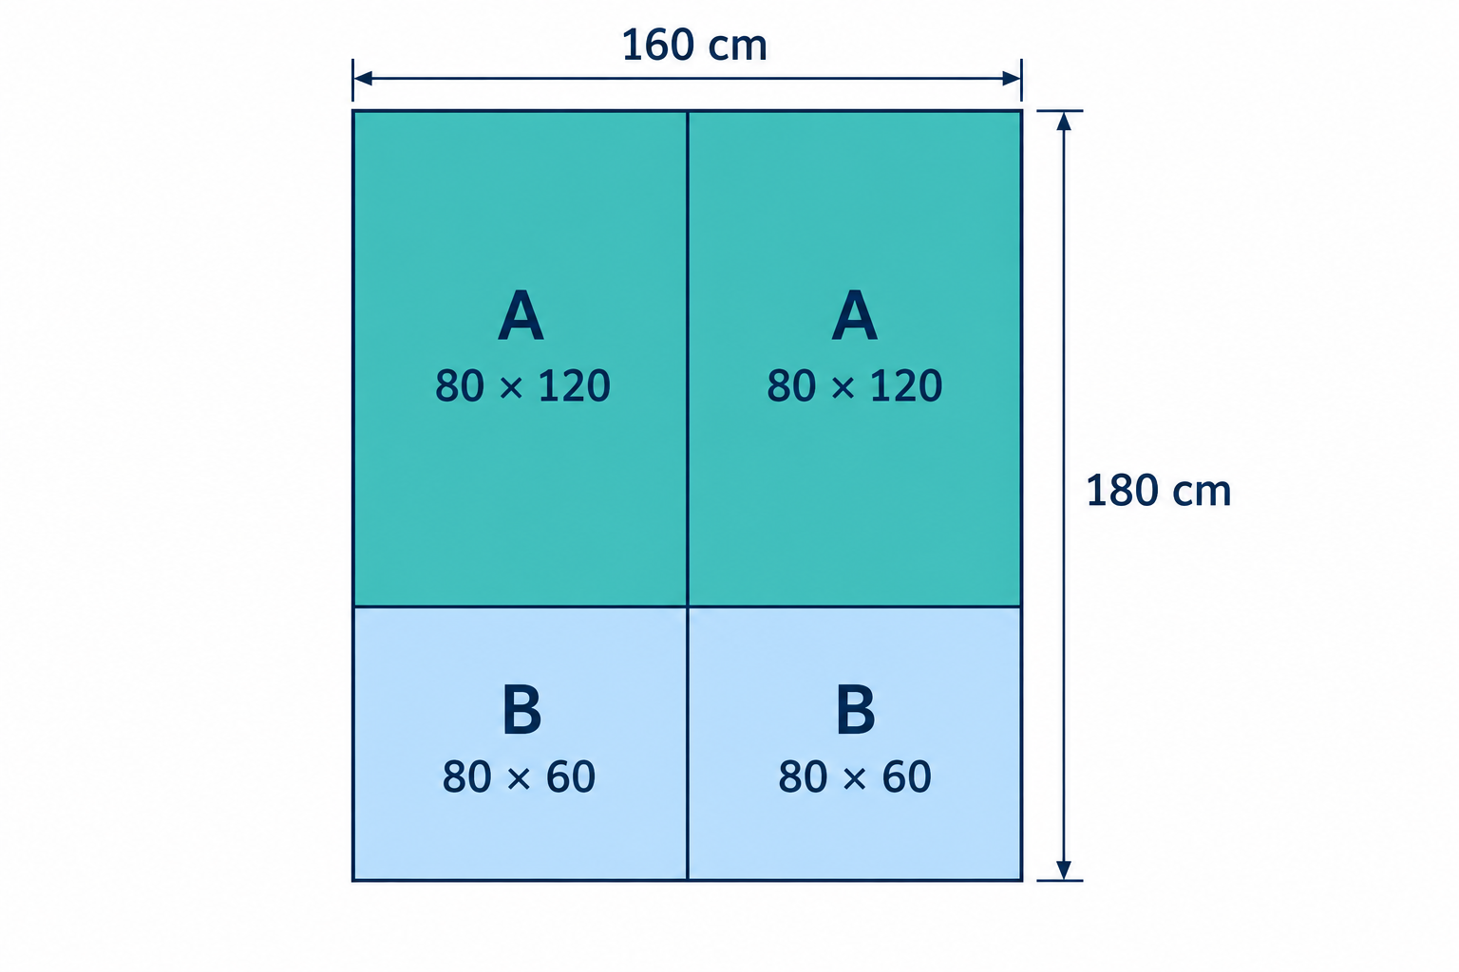
二维应用：不同长宽的矩形布片
扩展方案 · 教学算例
布幅 160 cm
A：80 × 120 cm，2 片
B：80 × 60 cm，2 片
本例用布长度
180 cm
示例未计布边、刀缝、缩水及瑕疵。尺寸应采用生产所需的裁切尺寸。
07
Notes:
二维需要为每片布决定横向、纵向位置，以及是否允许旋转。本例两片A并排，两片B排在下一段，使用180厘米长的160厘米宽布料。四片裁片面积合计28800平方厘米，恰好等于示例布段面积。此为理想算例，不作实际利用率承诺。一般实例存在不同尺寸、边距与工艺限制，不能直接照搬此整齐布局。图为AI生成教学示意。矩形不重叠约束可用OR-Tools CP-SAT表达，边界与工艺规则需另外建模。
资料依据
https://or-tools.github.io/docs/java/classcom_1_1google_1_1ortools_1_1sat_1_1CpModel.html

Slide 8
二维排料必须符合设备切法
扩展方案
分条与贯通切割
沿矩形轮廓切割
先分条再横切，或逐步贯通切开
需要满足分切阶段和顺序要求
每一步都应能在设备上执行
按各裁片轮廓安排切割
布局自由度取决于裁床能力
仍需核对刀路、间距及夹持条件
共同约束
布幅和剩余长度 经纬方向 旋转权限 裁切间距
08
Notes:
客户必须确认真实设备的切割方式。贯通切割要求每一刀从当前布块一边切到另一边。固定先分条再横切比一般多阶段贯通切割更严格，不能把两者混为同一种自由度。自由矩形排布可作为轮廓裁床方案的一部分，但自动生成设备刀路仍需控制系统接口、刀具与夹持等适配。切割线能否经过瑕疵，与成品裁片是否允许含瑕疵是不同问题。
资料依据
https://doi.org/10.1016/j.cie.2025.110866
https://doi.org/10.1016/j.cor.2023.106407

Slide 9
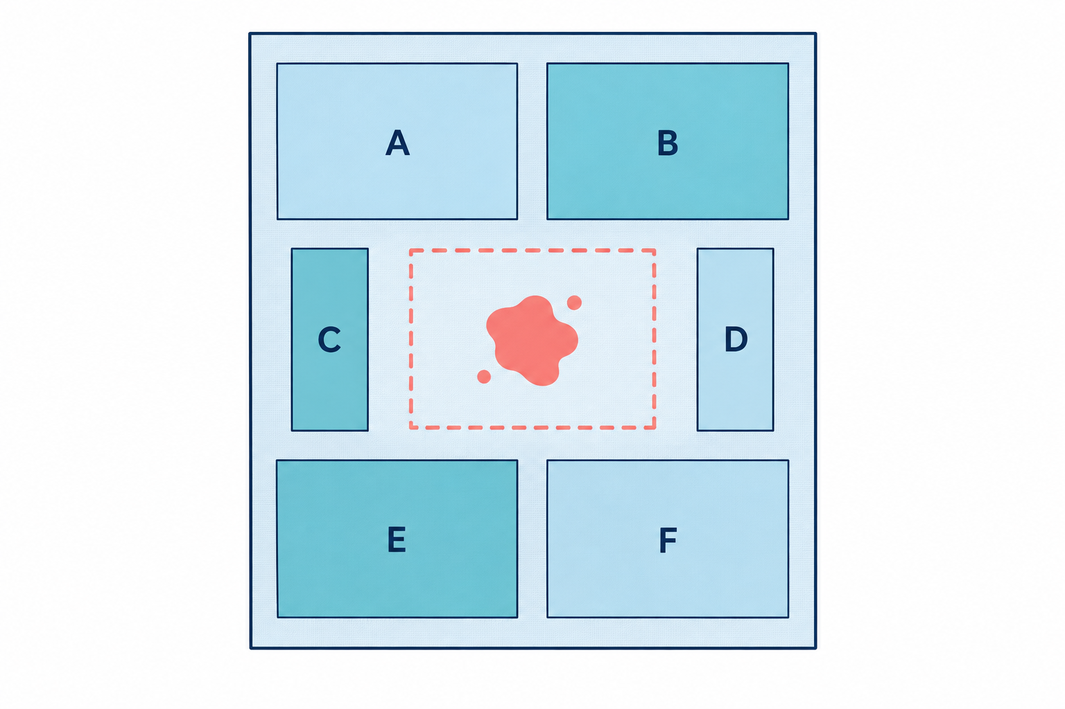
局部瑕疵作为排料禁放区域
扩展方案
红色实心：瑕疵
孔洞、污点等实际缺陷区域
红色虚线：避让边界
在瑕疵周围增加工艺余量
合格裁片不可进入
周围好布仍可利用
概念示意，不按比例，不代表具体订单的求解结果或可执行刀路。
09
Notes:
把瑕疵当作布面上不可放置合格裁片的区域。小瑕疵不必自动导致整段废弃，可以按设备允许方式利用周围区域。第一版可以用矩形包围不规则瑕疵，算法简单但会保守地多避让一些区域。允许的瑕疵等级必须由客户质量规则明确，不能为了利用率降低品质要求。图中裁片不进入红色边界，实际实现还须校验设备切割约束。图为AI生成概念示意。
资料依据
https://doi.org/10.1016/j.cie.2025.110866
https://doi.org/10.1016/j.cor.2023.106407

Slide 10
瑕疵地图需要与实际布卷对齐
扩展方案
记录内容 | 教学示例
布卷与坐标基准 | R001，左布边与布卷起点为基准
瑕疵位置 | 横向 x = 60 cm，纵向 y = 350 cm
瑕疵范围 | 宽 8 cm，长 12 cm
四周避让余量 | 各 2 cm，仅为说明用数值
最终禁放范围 | 横向 58～70 cm，纵向 348～364 cm
验布机记录或人工标记均可作为输入，需统一单位、放卷方向及计米基准。
10
Notes:
把瑕疵矩形左下或左前角定义为坐标起点，本例瑕疵横向60至68厘米、纵向350至362厘米，四周各扩展2厘米后得到58至70和348至364厘米，总宽12厘米、长16厘米。2厘米不是推荐工艺值，应由检测误差、布料变形与质量要求确定。只有面积没有坐标，无法保证裁片避开瑕疵。若布卷反向、翻面或裁床坐标不同，必须做正确映射。
资料依据
https://doi.org/10.1016/j.cie.2025.110866
https://doi.org/10.1016/j.cor.2023.106407

Slide 11
瑕疵避让的现场使用方式
扩展方案
提前验布
导入布卷瑕疵位置后，再进行整体排料
现场新发现
锁定已裁及正在执行部分，重排后续可调整区域
重复用同一张图
换布卷或换布段时，重新检查当地瑕疵
多层铺布
将各层瑕疵映射到裁床，避开合并后的禁放区域
多层场景如需拆层、补片或调整铺布分组，应另行确认数量与质量处理规则。
11
Notes:
现有一维模式可按使用次数重复，但在带缺陷二维场景中，布局的可行性取决于具体布卷与位置。同图重复铺布必须逐段、逐层检查。在各层成品都必须无瑕疵时，可保守避让各层缺陷在裁床坐标中的并集。若并集使利用率过低，可以评估分组铺布或补片，但不能默许不合格产出。现场重排需要可信的执行进度和设备冻结边界，这属于扩展能力。
资料依据
https://doi.org/10.1016/j.cie.2025.110866
https://doi.org/10.1016/j.cor.2023.106407
现场处理流程为本次方案建议，需按设备与质量规则确认。

Slide 12
二维扩展可复用什么、需要新增什么
部分 | 当前基础 | 二维扩展内容
订单与求解任务 | 已有一维订单接入与求解流程 | 增加布卷、长宽与瑕疵数据
切割模式 | 宽度组合及使用次数 | 增加裁片位置、方向与布段布局
约束与目标 | 需求覆盖、卷宽和废边等规则 | 增加不重叠、方向、缺陷与切法
结果交付 | 一维切割安排及明细 | 增加二维排料图和裁片明细
现场连接 | 结合现有APS接口能力 | 验布机、裁床接口需单独适配
当前产品为一维切割后端。二维排料、瑕疵避让和设备联动属于待验证的扩展范围。
12
Notes:
强调复用的是业务接入、任务管理以及模式选择的思路，不能把当前一维模型简单加长度就当成二维。小规模矩形验证可以直接求裁片坐标，批量重复铺布需要时再引入排料图的选择与使用次数。当前项目已存在整体求解内核接口，但二维输入输出契约仍需适配。本页不承诺代码原样复用比例或实施工期。
资料依据
当前项目源码核对（2026-09-16）
D:/BigBase/Solartron-Cut/README.md
D:/BigBase/Solartron-Cut/src/main/java/test/demo/apsmodule/generator/NewSolver/CuttingSolver.java
D:/BigBase/Solartron-Cut/src/main/java/test/demo/apsmodule/generator/NewSolver/model/PatternCandidate.java
D:/BigBase/Solartron-Cut/src/main/java/test/demo/apsmodule/service/CuttingInstruction.java
D:/BigBase/Solartron-Cut/src/main/java/test/demo/apsmodule/solver/kernel/CurrentNewSolverKernelAdapter.java
https://or-tools.github.io/docs/java/classcom_1_1google_1_1ortools_1_1sat_1_1CpModel.html

Slide 13
客户样本验证的输入与评价
客户提供的样本
同条件对比的结果
代表性订单及裁切尺寸
布卷宽度、长度和瑕疵记录
设备切法与现行人工方案
订单数量和品质是否满足
实际用布长度与可用余料
排料耗时及现场切割可执行性
节料率 =（基准用布量 − 方案用布量）÷ 基准用布量
对比须使用相同订单、布料条件和质量规则。材料规格不同时，应统一面积或成本口径。
13
Notes:
先约定数据和验收口径，再评价优化效果。基准用布量应大于零。相同布幅可用长度对比，不同布幅、不同材料应统一面积或成本计量。应区分报废料和可重复使用余料，避免把全部余料都计为损失。必须同时检查需求数量、是否覆盖瑕疵及设备能否切出。算例不等于性能测试，目前不提供未经客户样本验证的节料比例或求解时长承诺。

Slide 14
下一步：确认客户的实际裁切场景
先用一批真实订单验证二维矩形排料
裁什么
裁切长宽、数量、材质与方向要求
用什么布
实际布幅、可用长度和瑕疵记录
怎么切
分条横切或轮廓裁切，单层或多层铺布
怎样算有效
数量与质量达标后，对比用布和执行效率
14
Notes:
用这一页引导客户交流。请客户说明实际产品是否确实为矩形裁片，是否已经有验布记录，以及切割设备的工作方式。建议先选取代表性订单做离线试排并现场确认，再决定是否接入验布和裁床。若客户询问二维目前能否直接上线，应明确这是基于现有一维方案提出的扩展方向，需要完成模型、数据及工艺适配验证。

